Slide 1
兒童新樂園一日遊
作者:Sally

Slide 2
規劃
尋寶船
星際飛車
宇宙迴旋
摩天輪
吼吼樹屋
小飛龍

Slide 3
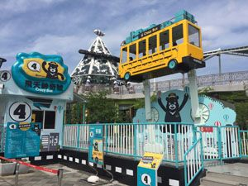
飛天神奇號
以迷彩巴士迴旋舉昇，舉昇至最高點時會出現熊讚高舉雙臂。
尖叫指數
⚡⚡☁☁☁
溫馨指數
🌞🌞🌞☁☁
戀愛指數
💗💗💗💗♡

Slide 4

尋寶船
仿木造古戰船的造型，以左右擺盪凌空飛渡，體驗離心力的刺激感。
尖叫指數
⚡⚡⚡⚡⚡
溫馨指數
🌞☁☁☁☁
戀愛指數
💗💗💗💗♡

Slide 5
資料來源
兒童樂園https://www.tcap.taipei/Default.aspx

Slide 6

兒童新樂園微電影

